Slide 1

Une base de donnée collaborative, libre et ouverte sur les produits alimentaires
24 Janvier 2015 – Bibliothèque Aimé Césaire – Paris

Slide 2
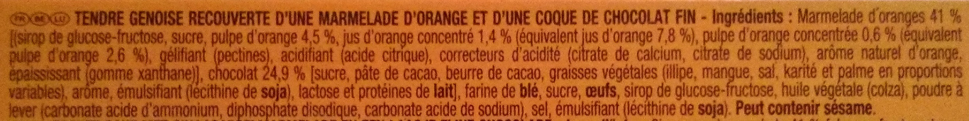
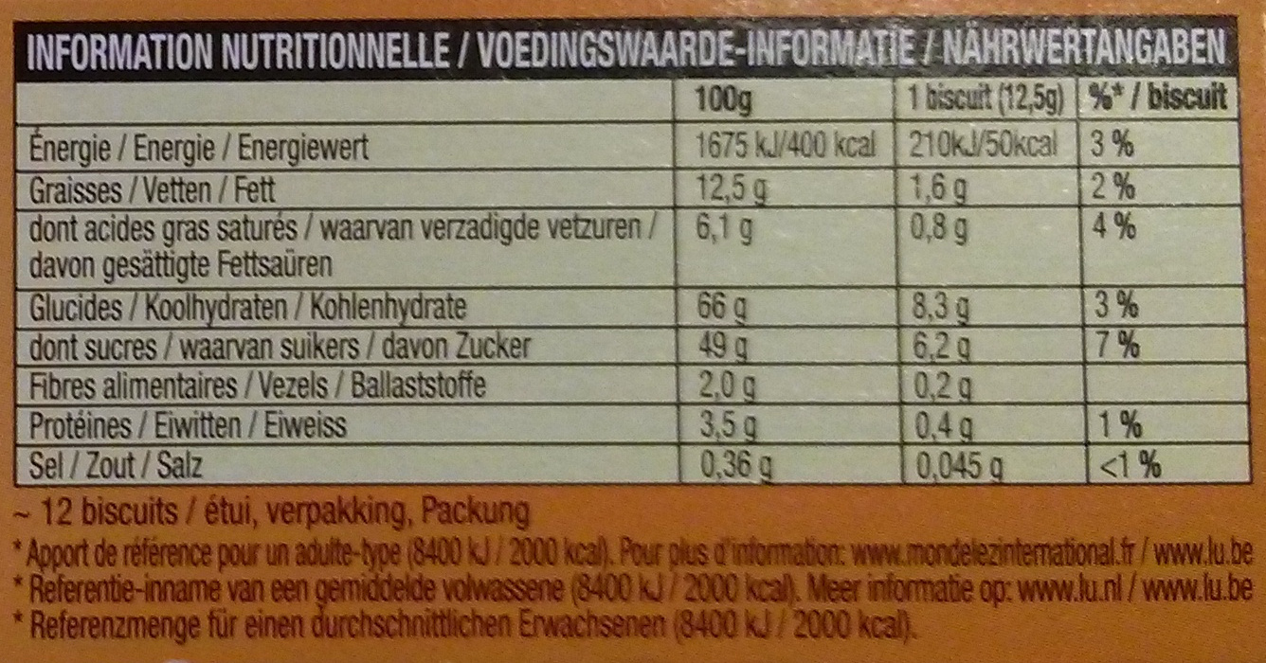
Beaucoup d'informations à digérer

Slide 3
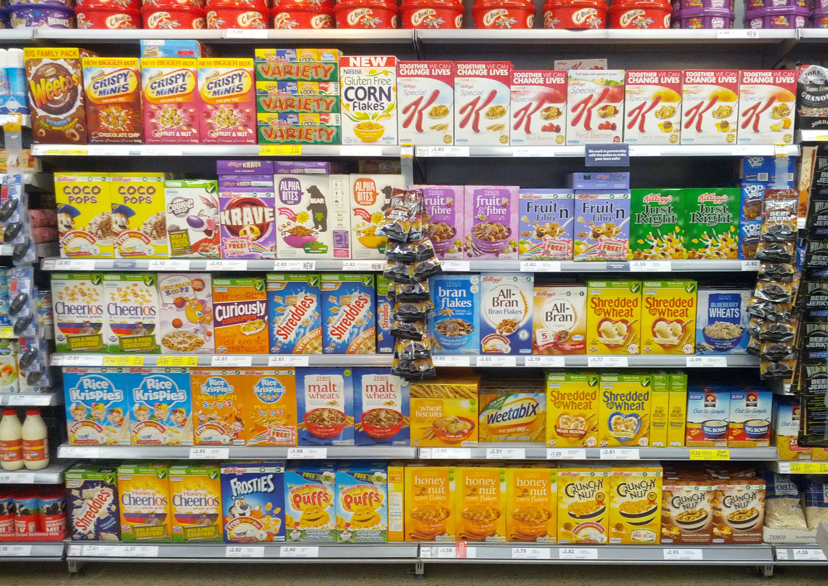
Quelles céréales choisir ?

Slide 4



Projets citoyens et collaboratifs
et ?
Notes:
Il y a un an, on s'est dit que si les citoyens étaient capables de créer la plus grande encyclopédie et la plus grande carte du monde, ils pourraient tout aussi bien construire une base de données sur les produits alimentaires et apporter ainsi un peu plus de transparence.

Slide 5
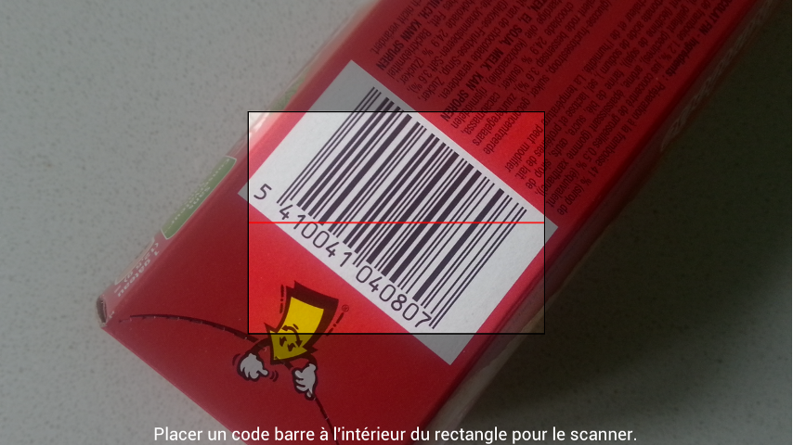
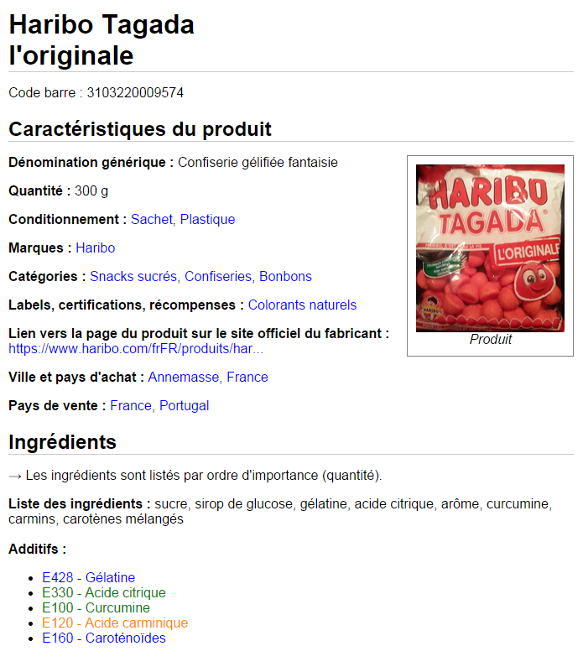


Une base de données ouverte et collaborative
Contributions via apps Android, iPhone et site Web
Collecte citoyenne / crowdsourcing
Notes:
Aujourd'hui grâce à plus de 500 personnes, cette base de données existe.
Avec son téléphone portable on peut scanner le code barre et envoyer des photos du produit pour référencer toutes les informations qui figurent sur l'emballage comme les labels, les ingrédients et la composition nutritionnelle.

Slide 6
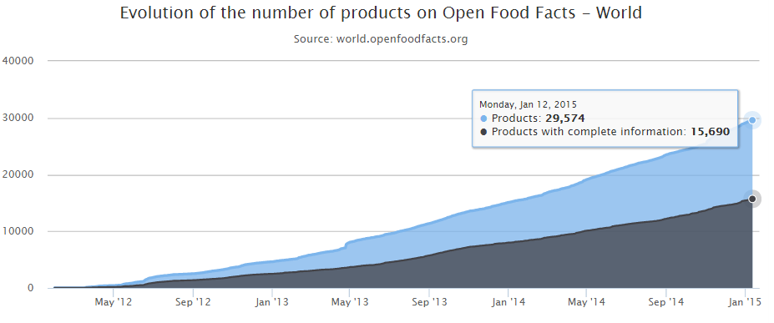
Quelques dates et chiffres
Lancement : mai 2012
Association 1901 : avril 2014
1300 contributeurs
30000 produits
29500 ingrédients

Slide 7
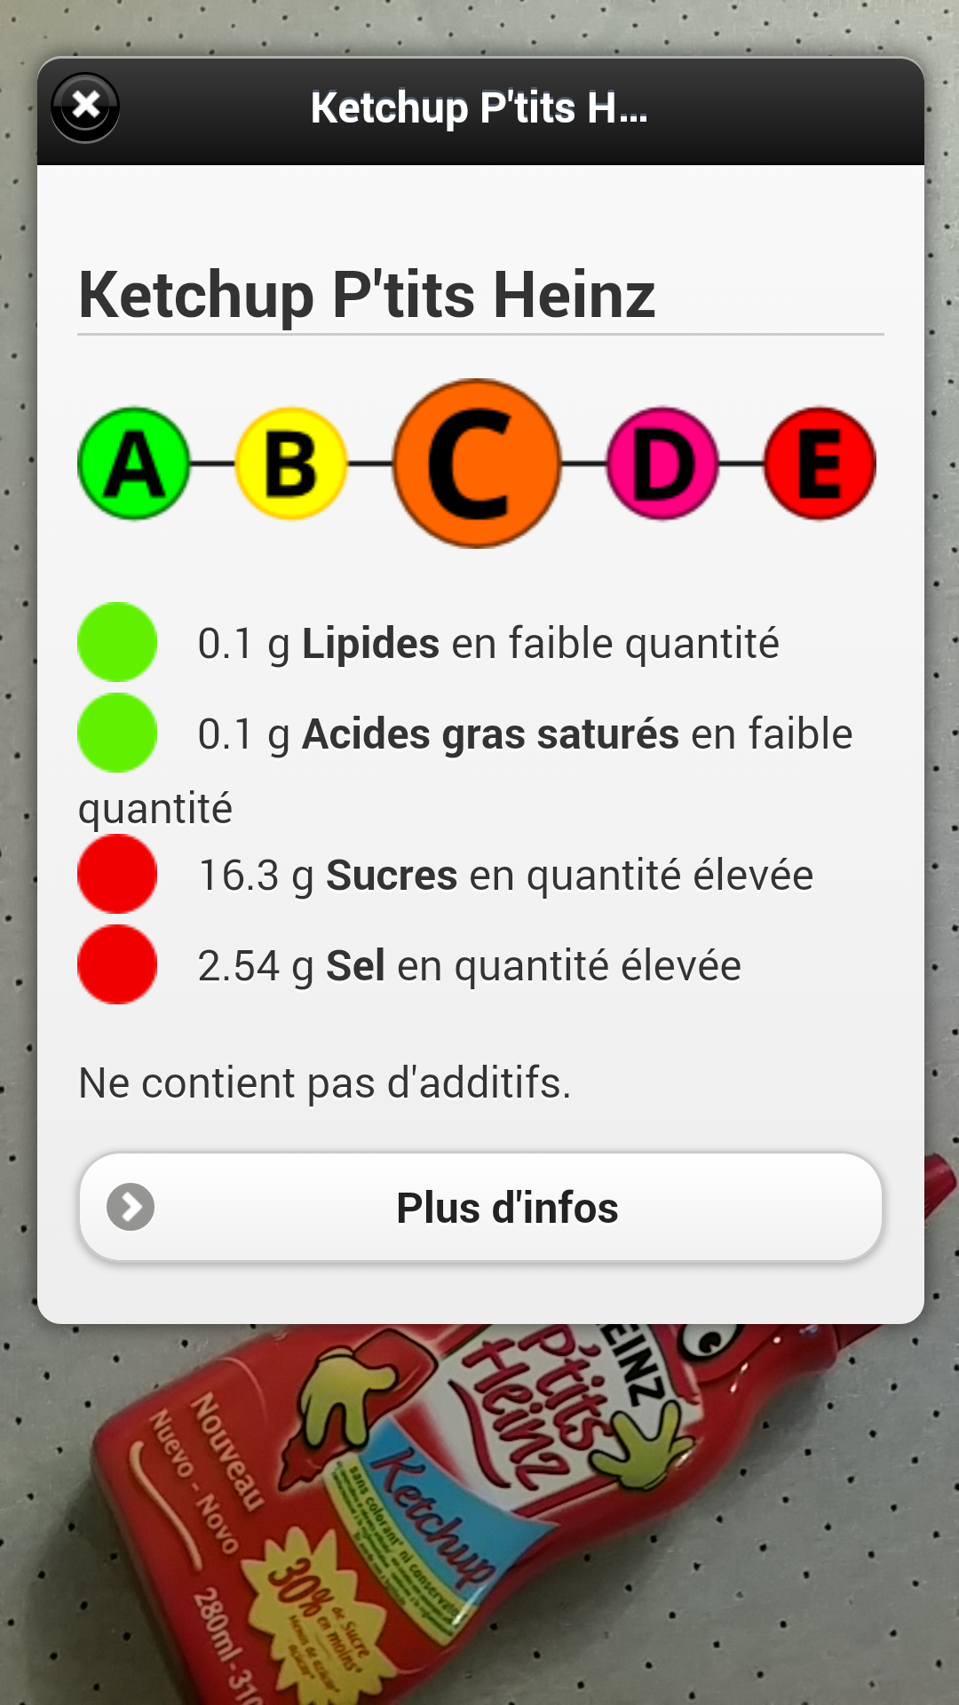

Usage : décoder les étiquettes
Additifs : E150d ?
Huile de palme
Allergènes
Feux tricolores nutritionnels
Notes nutrition. A → E
Réalité augmentée
  Reconnaissance visuelle

Slide 8
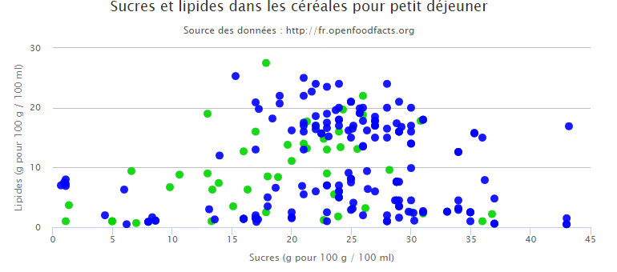
Comparer les produits

Slide 9
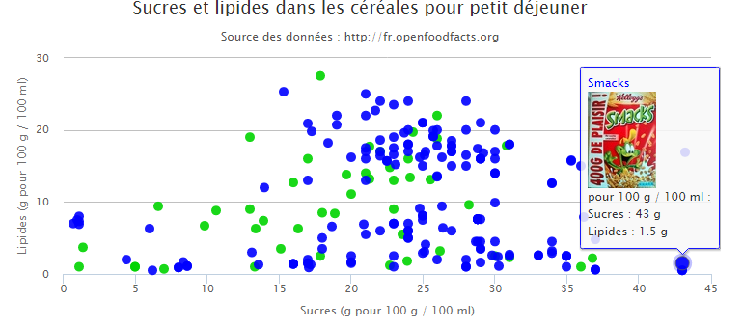
Comparer les produits

Slide 10
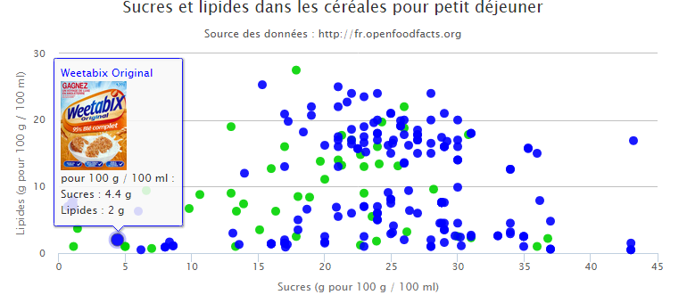
Comparer les produits

Slide 11
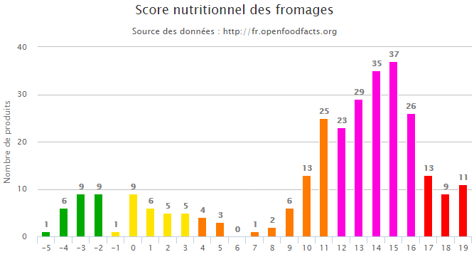
Science citoyenne : collaboration avec le Prof. Hercberg (PNNS)

Slide 12
Réutilisations
Des données non publiques mais des données d'intérêt public
Données ouvertes / Open data :
  Open Database Licence (OdbL)
    Réutilisation gratuite pour tous et pour tous usage
    Paternité et partage sous les mêmes conditions
  Export de la base de donnée en CSV, RDF
  API JSON
  Plus d'info : http://fr.openfoodfacts.org/data

Slide 13

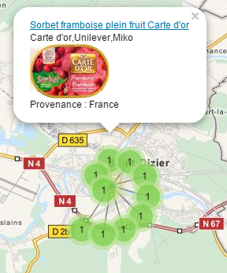
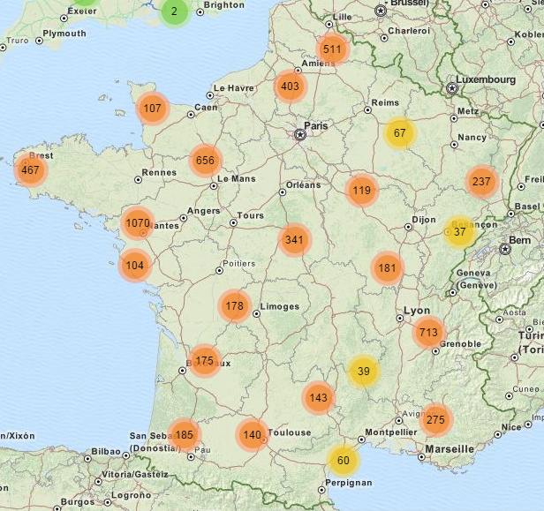
emballé
Une demande légitime des consommateurs : savoir d'où
viennent les ingrédients.
→ Open Food Facts recherche des fabricants ouverts pour créer un prototype.
http://cestemballepresdechezvous.fr

Slide 14
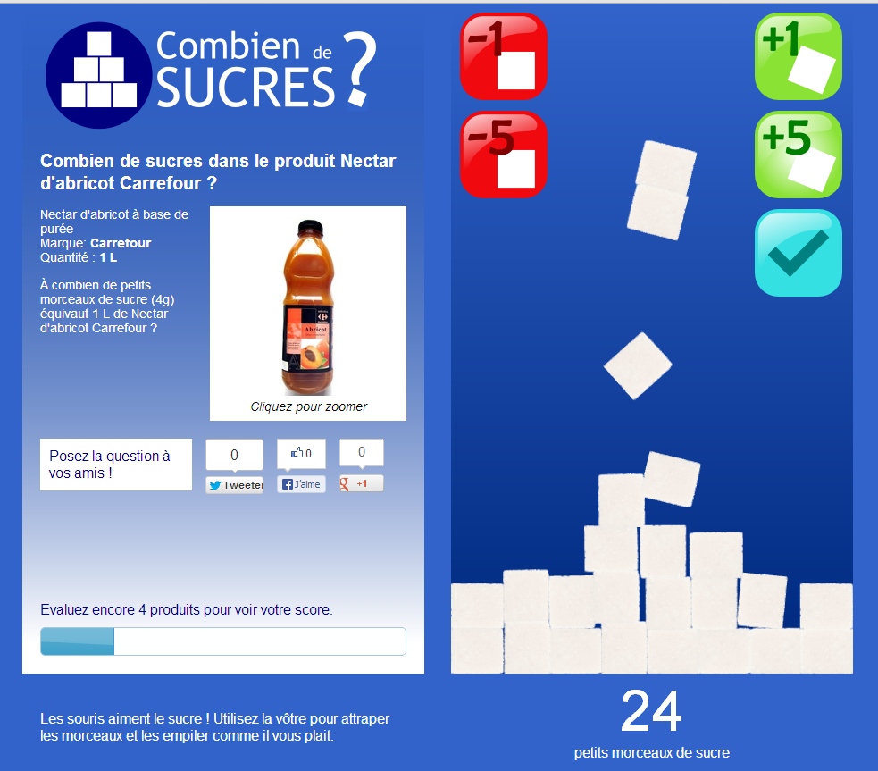
Réutilisation : Jeu éducatif sur la nutrition
http://combiendesucres.fr

Slide 15
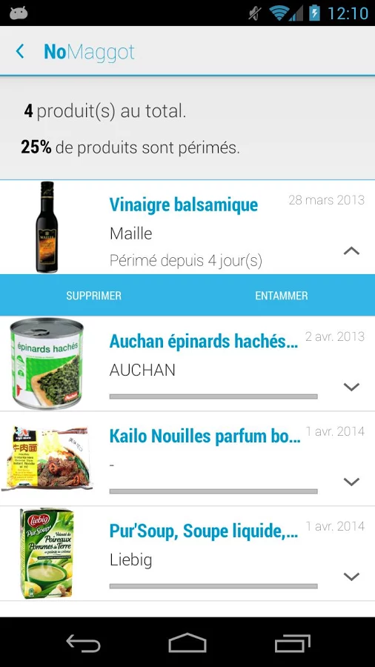

NoMaggot : gérez votre frigo
Chaque Français jette en moyenne 20 kg d’aliments non consommés par an.

Slide 16
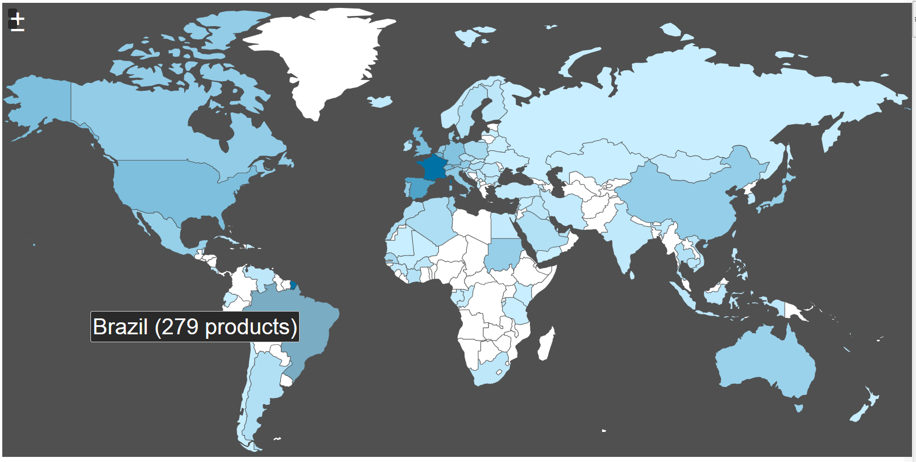
Une base de données de produits du monde entier
Fabriquée en France, conçue pour le monde
Traductions en 12 langues, produits de 127 pays
http://world.openfoodfacts.org/countries

Slide 17

Open Data Day 2015
http://world.openfoodfacts.org/open-food-hunt-2015

Slide 18
Open Food Hunt 2015
Objectifs :
  Ajouter des produits dans chacun des 250 pays
  Atteindre une masse critique de produits dans autant de pays que possible
  Développer des communautés locales de contributeurs
Les Explorateurs ajoutent des produits
Les Ambassadeurs recrutent de nouveaux collaborateurs
Compétition amicale : points et classements
  Points bonus pour les pays avec peu de produits

Slide 19


Slide 20

Rejoignez-nous !
Association Open Food Facts
21 rue des Iles
94100 Saint-Maur des Fossés
http://fr.openfoodfacts.org
contact@openfoodfacts.org
@OpenFoodFactsFR

Slide 21
Plus de slides
D'autres projets liés à Open Food Facts

Slide 22



http://whatsinmyyogurt.com/
Milk ?

Slide 23
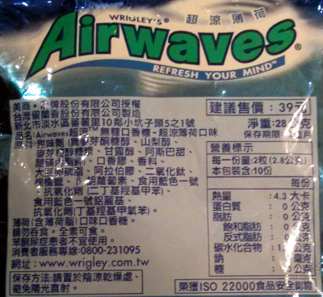
Traducteur d'ingrédients

Slide 24
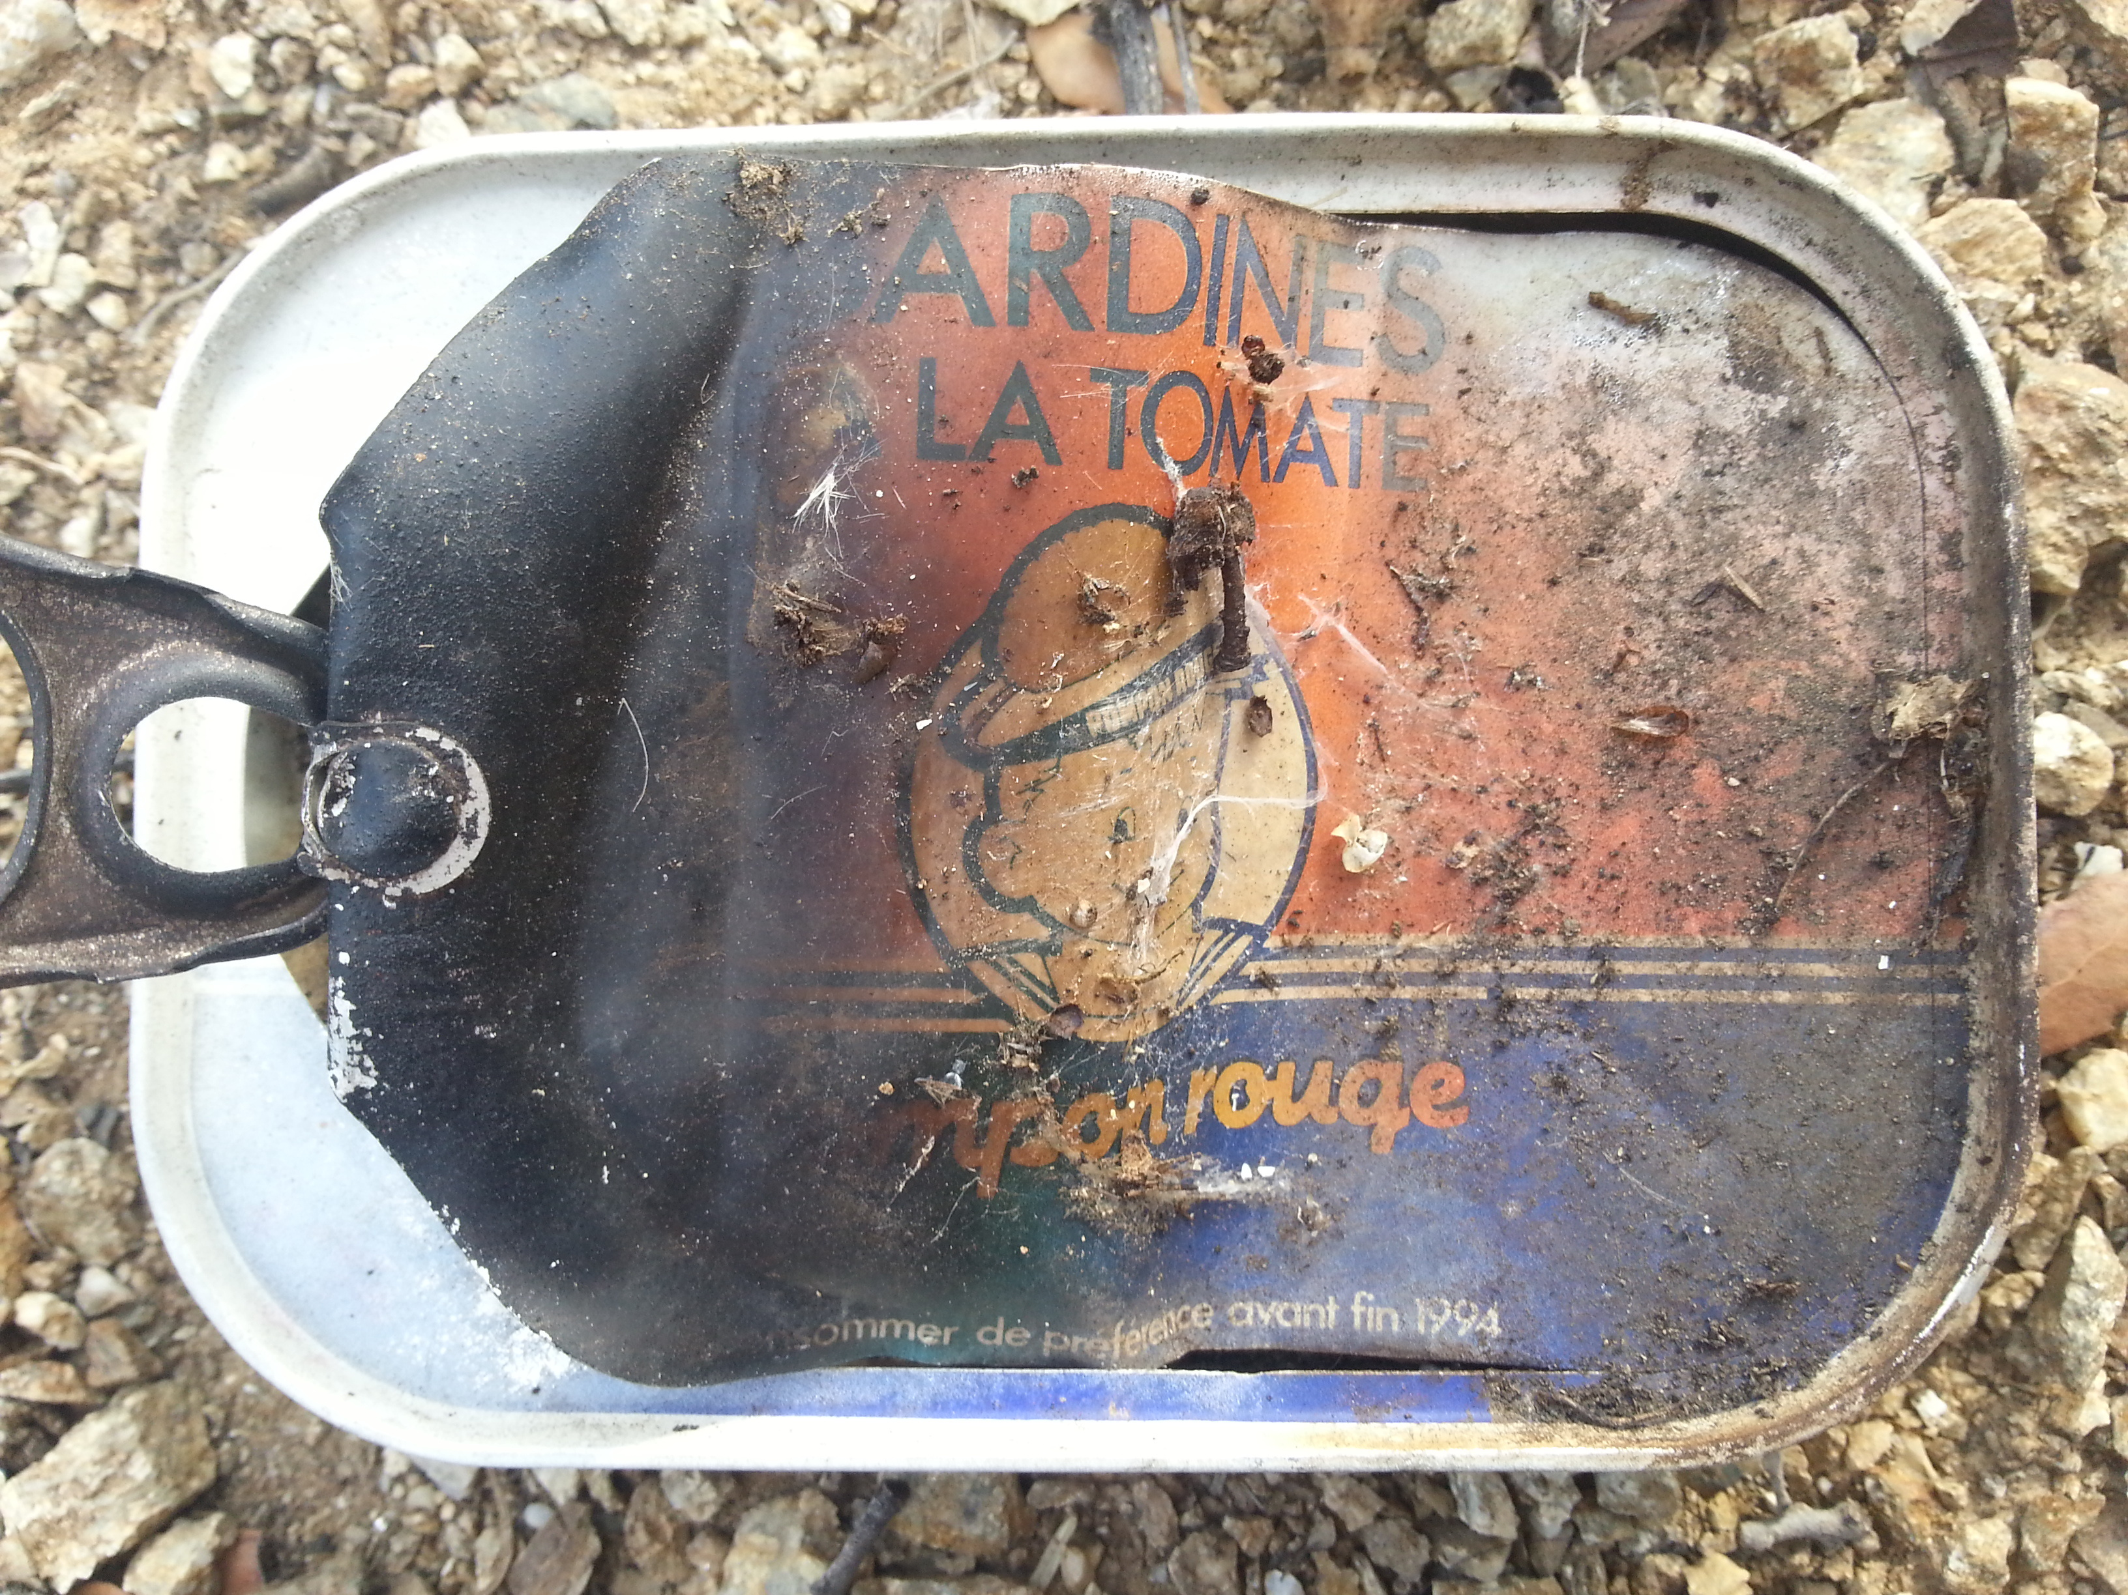
Projet d'Archéologie Alimentaire
Qu'il y avait-t-il dans les aliments d'il y a 5, 10, 25 ou 50 ans ?

Slide 25
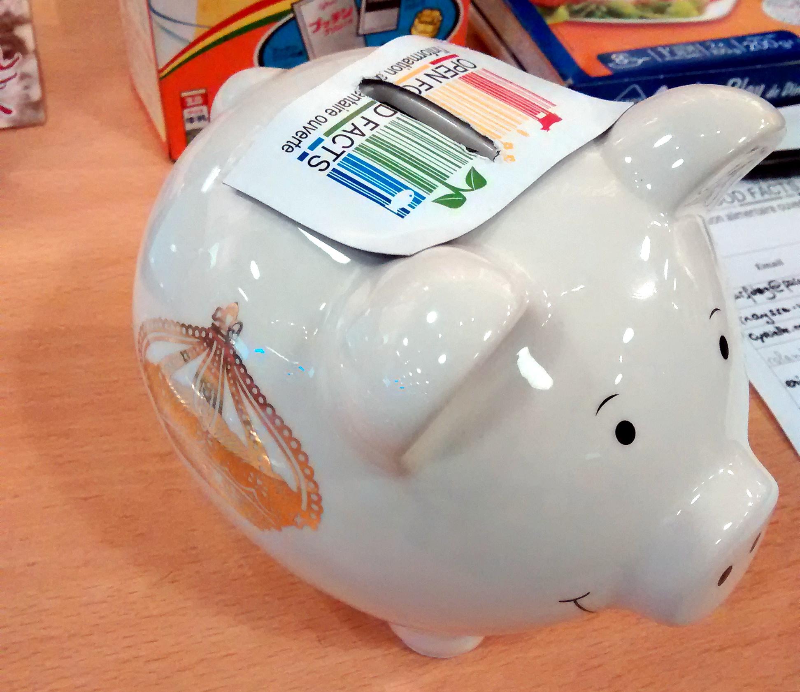


Notre business model

